Slide 1
模电习题（上册，第三版教材）
作业1：（第5次上课时交）
P121 1.3.1 1.3.4 1.3.7 1.3.8 1.3.10 1.3.12 1.3.14 1.3.15
P203 2.1.9（2级） 2.1.13
P148 1.4.5 1.4.7
作业2：（第8次上课时交）
P201 2.1.3 2.1.6 2.1.12 2.1.16 2.1.17
作业3：（第12次上课时交）
P282 2.3.2 2.3.4 2.3.6 2.3.7 2.3.8 2.3.10
P285 2.3.15 2.3.16(1) 2.3.17
P247 2.2.3 2.2.4 2.2.7
P249 2.2.12 2.2.13
作业4：（第 14次上课时交）
P352 2.5.5 2.5.6 2.5.7 2.5.11 2.5.12 2.5.14 2.5.15(选做）
作业5：（要做、但不交）
P316 2.4.3 2.4.4 2.4.8 2.4.9 (a)(b)(c)(d) 2.4.10 (1)
P289 2.3.24 (a)(c)(d) 2.3.26
P321 2.4.16
P287 2.3.20(选做） 2.3.23(选做）
重修、补考者 不用交作业，
可以不参加 期中考试 ，测验 等，
仅以 期末考试 计分，
卷面 55分 方可通过。
没有第三版教材的习题解答，
但在“2题解”中找一找，
大部分能找到习题解答的。

Slide 2
模电部分（上册，第三版教材 ）
7个计算大题（约 80 分）
二、多级放大、差分放大电路的分析、计算
P206 作业题2.1.12 /书上P175 例2.1.6(直接耦合)
P203 作业题2.1.9（2级阻容耦合(电容耦合)）
一、填空（20分）：
约10个填空
半导体器件 D、T、FET
P124 作业题 1.3.8（改错）
P156 差模输入电压、共模输入电压。
P316 作业题 2.4.3
2.4.9 (a)(b)(c)(d)（改错）
集基相同(对e), 余相反(c－b)。
三、1. 负反馈放大电路类型判断、近似计算
( 由分立元件构成 )
P246 作业题 2.2.3 (a) (e) (f)
2. 理想运放电路的分析、计算
P284 作业题2.3.8 / P286 习题2.3.17(含二极管）
不考：
四、波特图、稳定性分析
P249 作业题 2.2.12
1. 隔离放大器
（光电耦合的隔离放大电路、
电磁耦合(即变压器耦合)的隔离放大器）。
2. 有源滤波器 。
五、低频功放 OCL
P352 作业题 2.5.6 / 2.5.7
3. 晶体振荡器
六、整流、滤波、稳压电路
P355 作业题 2.5.14
模电考试: 6月21日,
紫西2-205, 10:30~12:30
答疑：西1-313教师休息室
6月20日下午1:00~4:30
或 钉钉答疑
七、非正弦波发生器（方波、三角波发生器）
书上P311

Slide 3
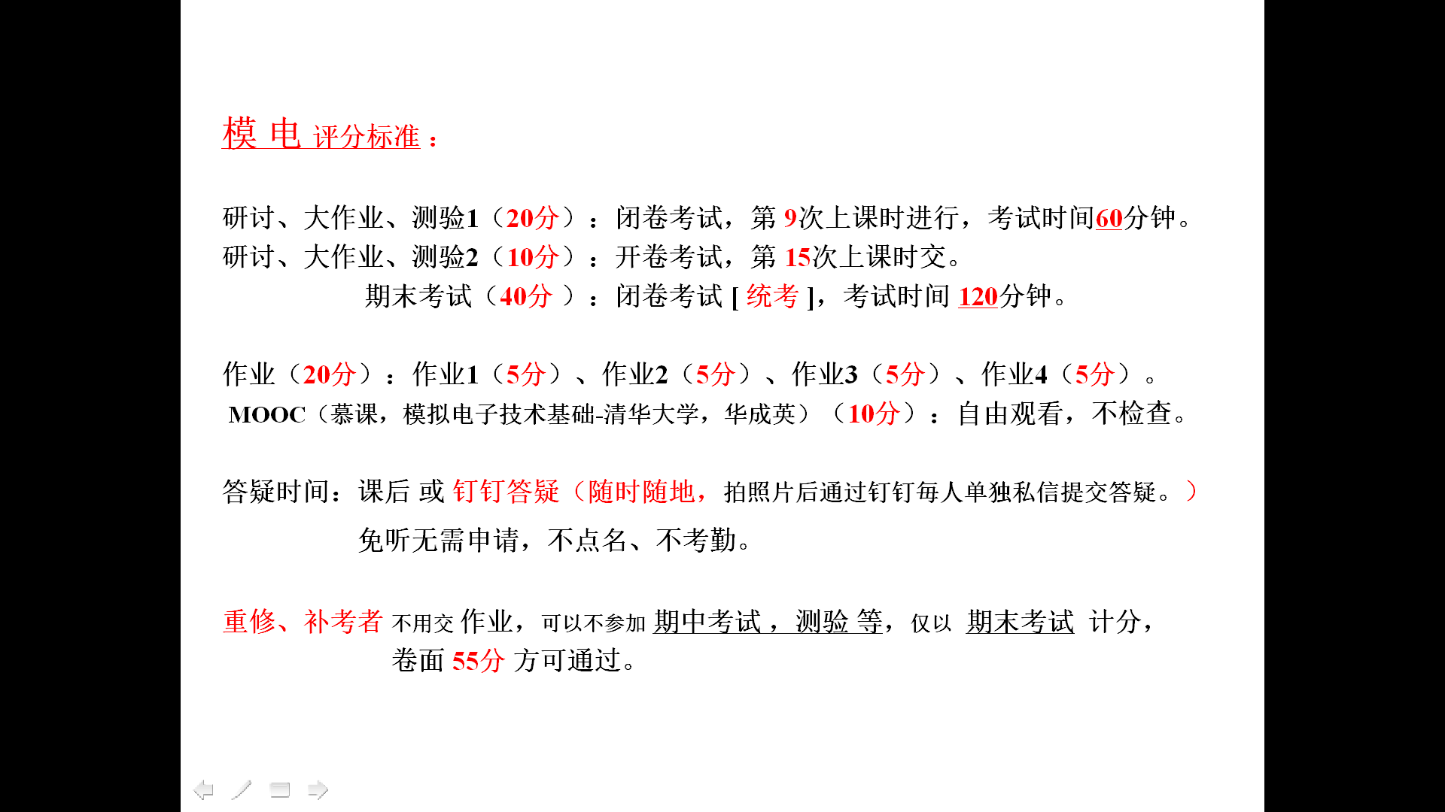
模 电 评分标准 ：
研讨、大作业、测验1（20分）：闭卷考试，第 9次上课时进行，考试时间60分钟。
研讨、大作业、测验2（10分）：开卷考试，第 15次上课时交。
期末考试（40分 ）：闭卷考试 [ 统考 ]，考试时间 120分钟。
作业（20分）：作业1（5分）、作业2（5分）、作业3（5分）、作业4（5分）。
MOOC（慕课，模拟电子技术基础-清华大学，华成英）（10分）：自由观看，不检查。
答疑时间：课后 或 钉钉答疑（随时随地，拍照片后通过钉钉毎人单独私信提交答疑。）
免听无需申请，不点名、不考勤。
重修、补考者 不用交 作业，可以不参加 期中考试 ，测验 等，仅以 期末考试 计分，
卷面 55分 方可通过。

